Slide 1
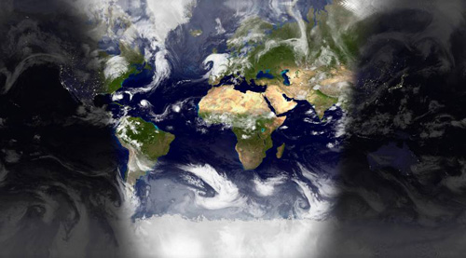
EKOLOJİ- GİRİŞ: TANIMI-ÖZELLİKLERİ
Prof. Dr. Yaşar Nuhoğlu

Slide 2
Ekoloji-Çevre bilimi
Bu bölümde ekoloji bilim dalı genel çizgileri ile tanıtılacaktır. Bunun için de ekolojik düşüncenin son 50 yıl içinde güncellik kazanması ve 21. yüzyılın ilk 5 süper bilim dalı arasında yer almasının nedenleri üzerinde durularak, ekolojinin uğraş alanlarının sınırları çizilmeye çalışılacak, bu bilim dalının inceleme ve araştırma yöntemleri açıklanarak, bu bilgilerin ışığında bilimler sistematiğindeki yeri belirlenmeye çalışılacaktır.
Ekoloji kavramı ilk ortaya atıldığında; eco = ev, logy=bilim kelimelerinde türetilmiş olup ev yönetim bilimi olarak kullanılmıştı. Ancak ilerleyen teknoloji ve zaman içerisinde gelişerek bugünkü anlamda «Çevre Bilimi» ve Çevre Mühendisliği konsepti oluşmuştur.
Ekoloji bilimsel bir terim olarak ilk kez 1850 yıllarında ortaya atılmıştır (Şişli, 1980). Ancak ilk kullanıldığı anlamı ile günümüzde kullanıldığı anlamı arasında birçok gelişmeler kaydedilmiştir

Slide 3
Ekoloji bilimi ile ilgili bazı tanımlar:
"Organizmaların kendi içlerindeki ve çevreleri ile olan karşılıklı ilişkilerinin tümünü kapsayan doğa ekonomisi bilimidir" (Ernest Haeckel )
"Toplumlar bilimi" veya "Yaşam birlikleri bilimidir" ( F. Clements).
"Doğanın yapısı ve fonksiyonu bilimidir" ( E. Odum).
Bilimsel Tanım: "Ekoloji, organizmalar ile içinde yaşadıkları ortamı ve bu iki varlığı oluşturan öğelerin çevreleri ile olan tüm karşılıklı ilişkilerini, kendilerini yenileyebilen özgün mekan birimleri içerisinde inceleyen bir bilimdir" veya daha özet bir ifadeyle, "Ekoloji, organizmalarla çevrelerini ve bu iki varlığa ait öğelerin karşılıklı ilişkilerini araştıran bir bilimdir".

Slide 4
Ekoloji-Çevre biliminin doğması- gelişmesine neden olan faktörler
1- Hızlı nüfus artışı.
2- Sanayi ve teknolojinin ilerlemesi.
3- Kişi başına düşen tüketilen madde miktarının artması ve insan ihtiyaçlarının değişmesi,
sonucu doğanın yapı ve fonksiyonlarının bozulması
İnsanoğlunun bu etkinlikleri sonucunda hayatın vazgeçilmez bileşenleri olan hava, su ve toprağın doğal yapısı (özellikle belirli bölgelerde olmak üzere) bozuldu ve kirlendi. Günlük yaşam içerisinde insanoğlu, kendi ekosisteminin girdi ve çıktılarını artırdı ve çıktıları kontrol altında tutmayı ihmal ederek ekosistemleri tahrip etti. Böylece doğal denge insanlar tarafından sürekli olarak bozuldu ve bozulmaya devam ediyor

Slide 5
İnsanoğlunun görmek istemediği gerçek kendisinin de doğal sistemin bir parçası olduğu ve bu sistemin zarar görmesinin bedelini er-geç kendisinin de ödeyeceğidir. Birçok kimse insan tarafından kontrol ve tahrip edilen bu günkü sistemimizin önceki duruma göre halk için büyük fiziksel güvenlik ve konfor sağladığına inanmaktadır. Doğal dengenin insan tarafından bu derecede bozulmasının başlıca nedeni yalnız teknolojideki hızlı gelişme olmayıp, aynı zamanda bu teknolojilerin doğadaki mevcut olaylardan çok yapay reaksiyonlara dayandırılmasıdır. İnsan doğadaki diğer canlı organizmalardan daha hızlı gelişerek biyolojik dengenin dışına çıkmıştır. Bunun sonucunda da kendi geleceğini tehlikeye atmıştır.

Slide 6
Çağımızda teknolojinin getirdiği yenilik ve yaşam kolaylıklarından faydalanmadan yaşama imkanımız yoktur. Bilim, sanayi ve teknoloji ilerledikçe çevre kirleticilere her gün bir yenisi eklenerek artmaktadır. Çevre Mühendisliğinin görevi burada başlamaktadır.
Bu görevleri kısaca aşağıdaki şekilde sıralayabiliriz:

Slide 7
Çevre Mühendisliğinin görevleri
- Öncelikle doğal kaynakların en ekonomik ve rasyonel kulanım ilkelerini araştırmak, israf etmeden en iyi verimi alarak minimum seviyede kullanmak.
- Çevre kirletici maddeleri öncelikle bir hammadde kabul ederek onları geri kazanım ilkelerine göre yeniden kullanmak.
- Bunlara rağmen yine çevre kirleticiler oluşacaktır. Oluşan bu çevre kirleticileri oluştukları kaynakta kaynağında arıtarak/bertaraf ederek doğaya zarar vermeyecek hale dönüştürmek.
- Tehlikeli ve toksik atıkları teknolojisine uygun düzenli ve kontrollü depolamak.

Slide 8
Ekolojinin Başlıca Konuları
(1) Organizmalara ait bireylerin yaşamasını ve gelişmesini sağlayan fizyografik, klimatik, edafik ve biyotik faktörleri incelemek, organizmaların bu doğal koşullara karşı davranışını ve buna dayalı olarak bireylerin çevre isteklerini belirlemek.
(2) Popülasyonların yapısını, gelişim şeklini, popülasyon içi ve popülasyonlar arası ilişkileri, beslenme ve enerji temini konularını araştırmak.
(3) Ekosistemlerin öğelerini, tiplerini, yapılarını beslenme ve enerji ilişkilerini, zamanla değişimlerini ve diğer karmaşık ilişkileri incelemek

Slide 9
Ekolojinin Araştırma Alanının Sınırlarını Belirleme Kriterleri
Ekolojik araştırma ve incelemeler için seçilen konuya göre esas uğraş alanının sınırlarını çizmenin en önemli güçlüğü, bu konu içerisinde incelenecek varlık ve süreçlerin karakteristiklerinin diğer doğa bilimleri ile bir ara kesite sahip olmasıdır. Onun için ekoloji ile diğer doğa bilimlerinin, örneğin biyoloji, coğrafya, jeoloji gibi bilim dallarının arasında sınır nasıl çizilebilir? Bu soruyu yanıtlamak gerçekten güçtür. Bu güçlük özellikle tüm doğa bilimlerinin doğal varlıkları ve bunlara ait ilişkileri inceleme gibi ortak yanları bulunmasından kaynaklanmaktadır.
Ekolojiye ait konuların esas sınırını çizmenin diğer bir güçlüğü de çağdaş ekolojinin hemen hemen sınırsız bir uğraş alanına sahip olmasıdır.

Slide 10
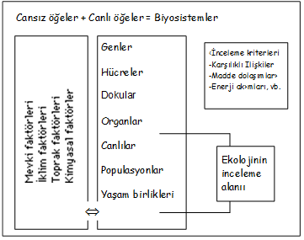
Ekolojinin uğraş alanını gösteren organizasyon basamakları

Slide 11
Bu görüşe göre ekolojinin uğraş alanı organizasyon basamaklarının en gelişmişleri olan son dört basamaktır (Şekil.1). Bunlar organizmalar, popülasyonlar, yaşam birlikleri ve ekosistemlerdir.
Söz konusu bu dört biyosistemi diğer doğa bilimleri de araştırabileceği ve bu basamakların diğer birçok bilim dalının inceleme konusu olabileceği muhakkaktır.
Ancak bunları ayırmak için ekoloji uzmanları konulara diğer doğa bilimcilerden farklı olarak kendi görüş açılarına göre yaklaşmakta ve bu konuda şu şekilde bir ayırım anahtarı vermektedirler.

Slide 12
Bu ayırım anahtarında; Ekoloji organizmalar, popülasyonlar, yaşam birlikleri ve ekosistemleri incelerken aşağıdaki kriterleri dikkate alır:
a- Karşılıklı ilişkilerin olması
b-Madde Dolaşım olayları
c-Enerji akımı
d-Yaşam birlikleri dinamizmi : özellikle süksesyon (gelişme aşamaları) olayları açısından inceler.

Slide 13
Ekolojinin Alt Dalları
Ekoloji biyolojinin bir kolu olduğu ve başlangıçta bu alanda uğraşanlar botanikçiler ve zoolojiciler olduğu için ekolojik incelemeler ilk bitkiler ve hayvanlarla olmuştur. Bu nedenle başlangıçta "Bitki ekolojisi" ve "Hayvan Ekolojisi" dalları gelişmiştir. Ancak ekolojik bilgilerimiz genişleyince karşılıklı ilişkilerin sadece bitki ve hayvanlar arasında değil tüm canlılar arasında olduğu görülmüş ve tarımsal=zirai ekoloji, orman ekolojisi, mera ekolojisi, tıbbi ekoloji,.. Gibi Ancak zaman içerisinde bu tip sınıflandırmalardan kaçınılmıştır.

Slide 14
Dünya üzerinde yaşayan canlıları bir bütün olarak yaşam ortamlarında inceleyebilmek amacıyla son zamanlarda şu sınıflandırma daha fazla rağbet görmüştür.
Bu sınıflandırmaya göre üç ekoloji dalı ayırt edilir:
A-Tür (birey) ekolojisi :Türlere ait bireylerin çevre koşulları ile olan karşılıklı ilişkilerini inceler. Araştırma objesi bireysel canlılar ve yöntemi ise laboratuar araştırmaları ve bunların canlıların yaşam ortamlarında (çevrelerinde) kontrolüdür.
B- Popülasyon ekolojisi :Bir türden oluşan organizmaların belirli bir çevrede oluşturduğu karşılıklı ilişkileri inceler yani popülasyonları inceler. Aynı türden ve farklı iki türden oluşan karşılıklı ilişkiler esastır. Araştırma yöntemi arazi çalışmaları, istatistik ve matematik modellerdir.
C-Toplum (ekosistem) ekolojisi :Toplumların yani çeşitli popülasyonlardan oluşan yaşam birliklerinin jeolojik devirlerden günümüze değin gelişimini, su, enerji ve besin maddesi ekonomilerini ve bu özellikler açısından çevre ile olan karşılıklı ilişkilerini inceler. Araştırma konusu biyoloji ve mühendislik bilimlerinin önemli bir bölümünü oluşturan sistem ekolojisi'dir.

Slide 15
Ekolojin Diğer Bilim Dalları İle Olan İlişkisi
Ekoloji, Biyolojinin bir alt dalı olarak gelişen ekoloji doğa bilimleri içerisine girmektedir. Araştırma ve inceleme konularını doğanın yapısı ve fonksiyonları oluşturması nedeniyle çeşitli doğa bilimleri ile ilişkiye girmektedir. Bunların en önemlileri; Botanik, zooloji, mikrobiyoloji, bitki besleme, anatomi, morfoloji, fizyoloji, patoloji, jeoloji, mineraloji, fizik, kimya, meteoroloji, klimatoloji, coğrafya ve bitki sosyolojisi gibi bilim dallarıdır. Ayrıca araştırma yapma ve değerlendirme için istatistikler ve modellerden yararlanması nedeniyle istatistik yöntemlerden özellikle biyometri ve sistem bilgisi ile yakından ilgilidir.

Slide 16
EKOLOJİNİN TEMEL KURALLARI VE İLKELERİ
1- Doğa bir bütün olarak işlev görür
2- Doğa sınırlıdır (Doğadaki her şeyin bir sınırı vardır)
3- Doğanın kendini denetimi vardır
4- Doğa kendine yapılan tüm etkilere tepki gösterir
5- Doğada birçok canlının bir arada yaşamasına dayalı çeşitlilik ilkesi vardır
6- Doğa en uygun çözümü bulur
7- Doğada var olan hiçbir şey yok olmaz
8) Doğayla birlikte hareket etme ve doğal kurallara uymak gerekir
9) Geleneksel ekolojik ilkelerin arkasında doğa kuralları vardır
10) Doğadaki her yararlı işlevin doğaya bir bedeli vardır

Slide 17
Ekolojinin Olaylara Yaklaşımı Ve Araştırma -İnceleme Yöntemleri
Genelde tüm bilim dallarının konulara yaklaşımı ve olayları araştırmasında kullandıkları "tüme varım=indirgemeli" ve "tümden gelim=bütünsel" yaklaşımları ekolojide de kullanılır. Ancak doğa ve ekosistemler bir bütün olarak işlediği için bütünsel yaklaşım ağır basar. Bu yaklaşımlar kısaca şöyle özetlenebilir.

Slide 18
İndirgemeli yaklaşım (tüme varım) yöntemi
Bir sistem veya bir bütün parçalara bölünerek parçalar tek ele alınarak incelenir ve daha sonra neden-sonuç ilişkisine dayanarak bunlar birleştirilir. Fizik ve kimya gibi deneysel ağırlıklı bilimlerde çokça kullanılan bu yaklaşım olayların tek tek ayrılması ve fonksiyonlarının belirlenmesi amacıyla ekolojide de kullanılır. Çevre mühendisliği çok disiplinli "multi disipliner" bir bilim olması nedeniyle olaylar veya ekosistemler parçalara ayrılır, her parça kendi sahasında uzman araştırmacılar tarafından incelenerek, mekanizmalar aydınlatılır. Daha sonra bir araya gelen bu uzmanlar bütünsel yaklaşım ilkelerini kullanarak birlikte tartışarak elde ettikleri sonuçlarla bir olayın, sistemin aydınlatılmasını veya bir cihazın geliştirilmesini sağlarlar.

Slide 19
Tümden gelim=bütünsel yaklaşım
Ekolojik olaylar yani çevre sorunları bir bütünsellik taşır. Bu nedenle de ekolojik olayları incelerken çoğu zaman olaylar bir bütünsellik içinde ele alınır. Çağdaş ekoloji, doğadaki çok çeşitli olay ve faktörler arasındaki ilişkileri incelerken doğayı (ekosistemi) bir bütün olarak ele alır. Bu nedenle ekoloji bütünsel yaklaşıma ağırlık verir. Ekolojide doğadaki olayların tek başına nasıl işlediğinden çok birbirleri ile etkileşerek nasıl bir bütün oluşturdukları ve bunların aralarında nasıl bir toplam etki gösterdikleri, aralarındaki ilişkilerin sonuçlarının ne olduğu önemlidir. Bütünsel yaklaşım çağdaş ekolojinin en önemli özelliklerinden biridir.
Örneğin tarım ürünlerini yok eden bir böcekle kimyasal savaş esnasında DDT veya diğer insektisitlerin kullanılması ile belirli bir süre zarfında bu böceğin populasyonunu ekonomik zarar eşiğinin altında tutabilmekteyiz. Ancak uzun zaman içerisinde bu böceğin bazı bireyleri insektiside direnç kazanarak insektisitten ölmemekte, insektisitten doğal düşmanları öldüğü için de hızla çoğalarak eskisinden daha zararlı olabilmektedir.

Slide 20
. Bu yöntemlerin en önemlileri şunlardır:
(1) Doğada yapılacak gözlemler ile yaşam ortamının (çevrenin) tanıtımı
(2) Arazi ve laboratuarda yapılacak deneysel yöntemler
(3) Model oluşturulması ve matematiksel sistem analizleri yapılması.

Slide 21
Ekolojik Araştırmalarda Karşılaşılan Zorluklar
Ekosistemlerin öğeleri ve çalışma biçimleri normal hayat akışında insanların dikkatini çekmez. Aslında ekosistemlerin çalışma mekanizmaları makinelerden çok daha karmaşıktır. Bu nedenlerle ekolojik döngüler iyi işlediği müddetçe dikkat çekmez ve önemsenmez. Ekosistemlerde bir bozulma olunca ve bu bozulma insan sağlığını tehdit edici nitelik kazanınca olayların üzerine gidilir. Ancak o zaman ekosistemlerin doğal yapısı bozulmuştur ve doğal hali hakkında bilgi yoktur.

Slide 22
Bugünkü teknoloji ve bilimsel gelişmeler ışığında yapılan bir ekolojik araştırmanın teknoloji geliştikçe eksikleri ortaya çıkabilir. Bu nedenle ekolojik araştırmalar en yeni bilgi, teknoloji ve modern yöntemlerin kullanılmasını gerektirir. Buna örnek olarak fotosentez olayını verebiliriz. Bilim ve teknoloji geliştikçe her geçen gün fotosentez mekanizmasının yeni yönleri ortaya çıkmakta ve olay her geçen gün daha iyi açıklanmaktadır. Canlılarda her an oluşan birçok metabolik reaksiyon birbiri ile sıkı sıkıya bağımlıdır ve birbirini etkileyici rol oynar. Bunların açıklanması da teknoloji ilerledikçe daha iyi bir şekilde yapılabilmektedir. Ancak bu buluşlarda her geçen gün yeni ilerlemeler kaydedilmektedir.

Slide 23
Hiçbir analiz veya yöntemle canlı dinamizmi ve canlılar arasındaki etkileşimi tam anlamıyla açıklamak mümkün değildir
Metabolik değişiklikleri belirlemek için canlılar üzerinde yapılan birçok kimyasal analiz, genellikle ölü dokularda yapılır ve bu dokulardaki madde birikimleri tespit edilebilir. Dokulardaki madde birikimleri canlı ve ölü halde iken çeşitli kimyasal reaksiyonlar nedeniyle değişebilir ve bu değerler canlılık hakkında tam fikir vermeyebilir. Yine canlılar üzerinde birçok faktör etki ettiğinden çoğu zaman hangi faktörün tepkiye neden olduğu gözden kaçabilir. Ancak belirli bir zaman ve mekan durdurması yapılarak sonuca varılabilir. Yine birçok canlı değişik fiziksel ve kimyasal koşullar ile ekolojik şartlar karşısında farklı tepkiler verebilir. Laboratuar şartlarında farklı, doğal şartlarda farklı davranabilir. Bu da yanıltıcı sonuçlara neden olur.
Bu ve buna benzer nedenlerle ekolojik araştırmalarda hiçbir zaman iki kere ikinin dört ettiği gibi kesin ve nihai sonuçlara varılamaz. Teknoloji ilerledikçe incelenen ekolojik problemin yeni halkaları ortaya çıkabilir.

Slide 24
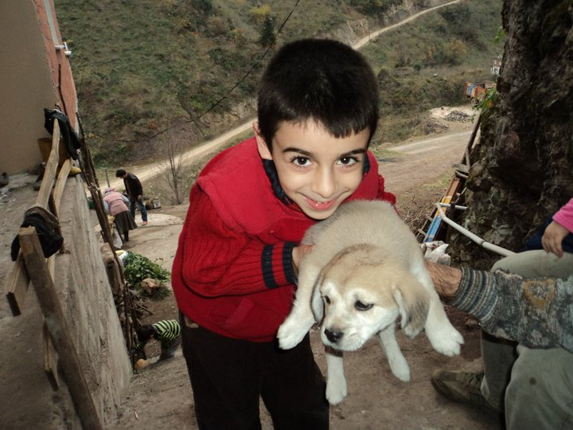
Bu kadar- Teşekkürler
K

